Slide 1
Педагогический проект Краеведческий музей «Мой родной край»
Муниципальное бюджетное дошкольное образовательное учреждение
Центр развития ребенка детский сад №4 «Солнышко»
Городского округа Спасск-Дальний
Педагогическая конференция
«Развитие муниципальной системы образования ГО Спасск-Дальний в условиях модернизации общего образования: перспективы и новые возможности»
Старший воспитатель: Дышлюк Е.П.
Воспитатели: Гуцул Е.А.
Максименко Л.Б.
Громобоева Е.И.
Мащенко А.С.
Якимова А.В.

Slide 2
Актуальность:
Краеведение в ДОУ является одним из источников обогащения детей знаниями о родном городе, крае, воспитания любви к нему и формирования нравственных качеств, раскрывает связи родного края с «малой родиной».
Краеведческий музей - результат общения, совместной работы воспитателя, детей и их семей. В настоящее время проявляется всё больший интерес к традициям, истории, культуре своей малой родины. В ДОУ решаются задачи по раннему приобщению детей к народной культуре, познанию прошлого
Проблема:
Музейная педагогика – это новая и очень перспективная педагогическая технология, которая в нашем ДОУ активно используется, но необходима постоянная работа по поиску новых методических и практических подходов для успешного внедрения в процесс образования;
У детей недостаточно знаний об истории своего города и края (по результатам опроса воспитанников в ходе ситуативных бесед).
Целевая аудитория: воспитанники старших и подготовительных групп ДОУ (5-7 лет); педагоги ДОУ, родители.

Slide 3
Результаты опроса родителей воспитанников
МБДОУ ЦРР детский сад № 4 «Солнышко»

Slide 4
Цель проекта: воспитание у детей любви к родному городу и краю, знакомство с его историей, природой и культурой через введение в образовательный процесс музейной педагогики.
Задачи проекта:
С педагогами:
Повысить уровень профессиональных компетентностей педагогов в вопросах музейной педагогики.
Разработать пакет методических материалов и систему работы с детьми в пространстве музея и специально организованной предметно-развивающей среды в ДОУ;
С детьми:
Формировать у старших дошкольников основы музейной культуры;
Знакомить воспитанников со своей «малой родиной», с историей родного края, его природой, культурой и традициями.
С родителями:
Привлечь родителей воспитанников к совместному участию в реализации проекта по созданию музейных экспозиций и совместной с детьми познавательной и продуктивной деятельности.

Slide 5
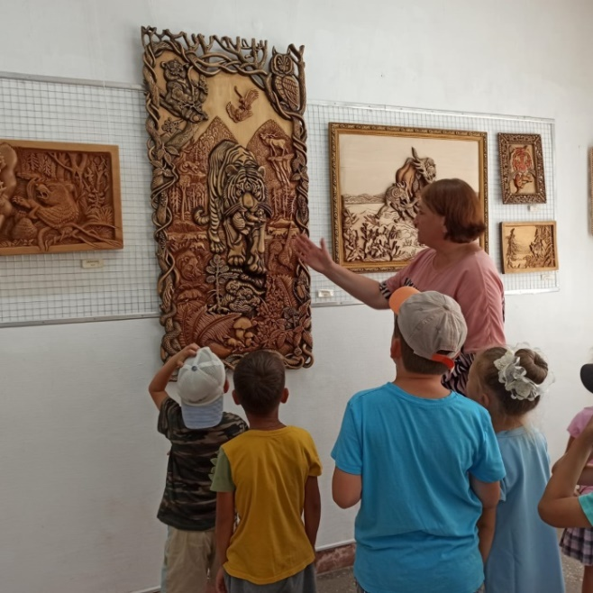
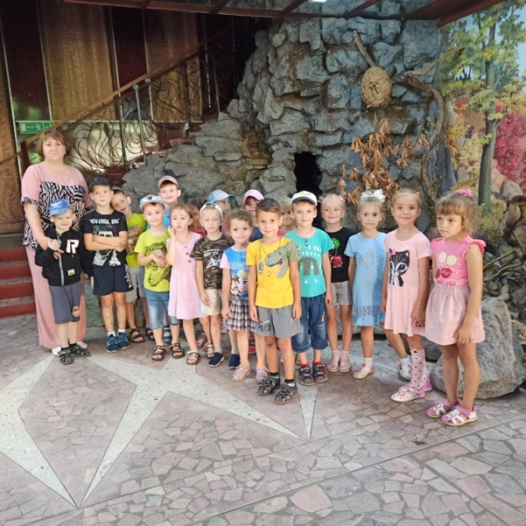
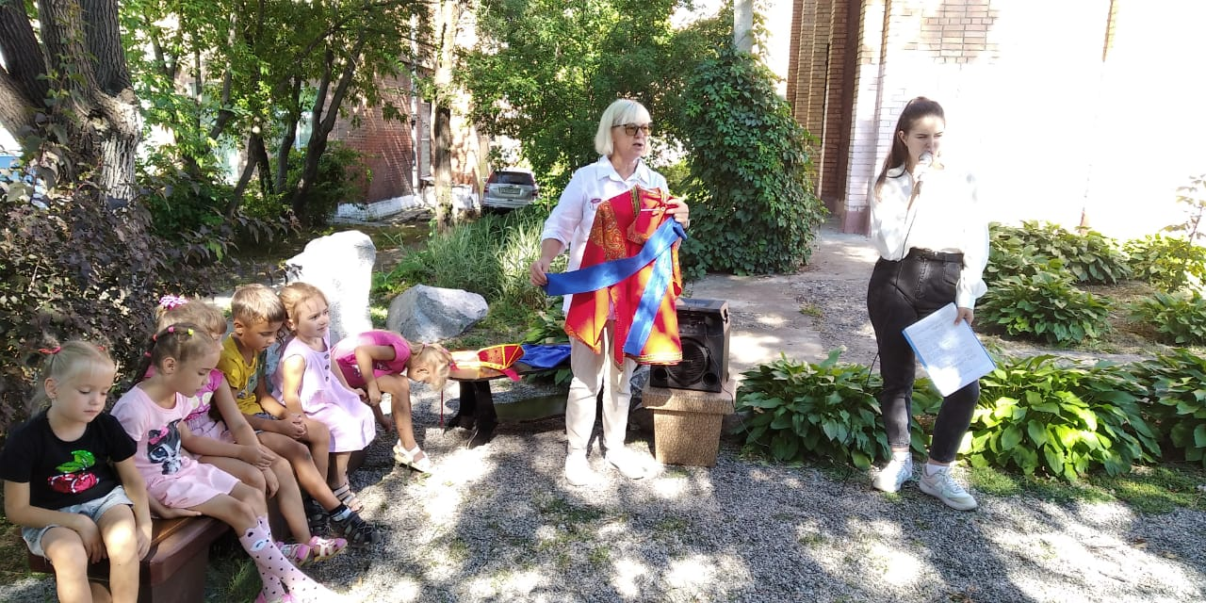
Предварительная работа: Посещение детьми подготовительной группы «Краеведческого музея имени Н.И Береговой»

Slide 6
План мероприятий:
Оформление выставки «История и памятные места города Спасск-Дальний
Уроки краеведения «Под флагом России живу и расту» – экскурсия в музейный дворик МБУ «Краеведческий музей имени Н.И. Береговой г.о. Спасск-Дальний»;
Экскурсия в МБУ «Центральная городская библиотека г.о. Спасск-Дальний –
«По страницам истории Родного города»;
Уроки патриотизма «День героев отечества» – совместно с МБОУ СОШ №11
2. Природа приморского края «Растительный и животный мир»
Виртуальная экскурсия «Обитатели «Ханкайского заповедника» - совместная с «Государственным природным биосферным заповедником «Ханкайский»;
Познавательно-исследовательский проект ДОУ «Красная книга Приморья» ;
Квест-игра «День Земли» - совместно с МБОУ СОШ №11
3. «История Родного края»
Экскурс:
«Символика и история Родного края»
«Край в годы ВОВ»
- совместно с: МБУ «Краеведческий музей имени
Н.И. Береговой г.о. Спасск-Дальний»;
МБУ «Центральная городская библиотека г.о. Спасск-Дальний

Slide 7
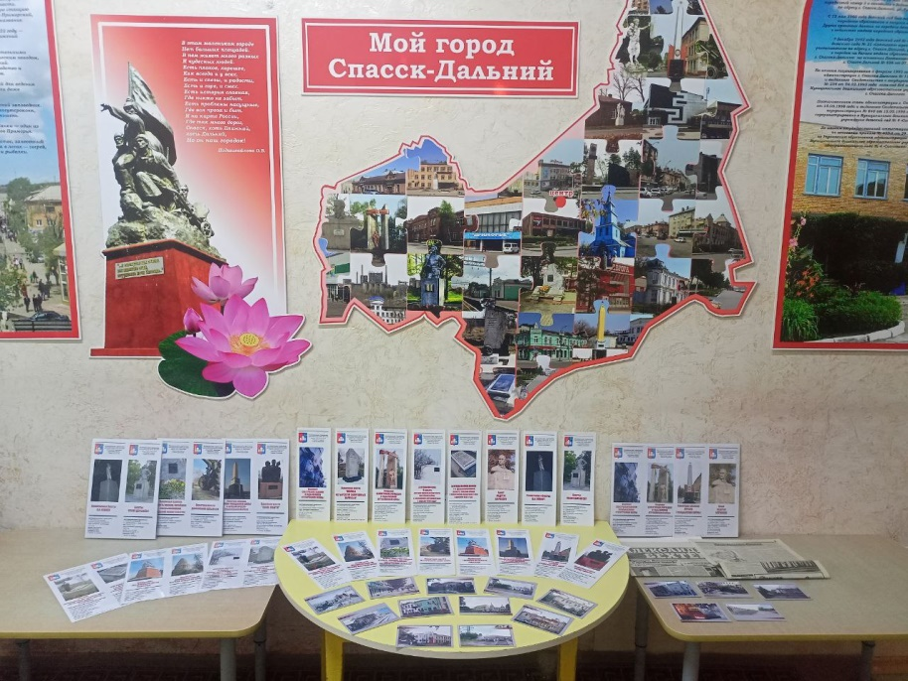
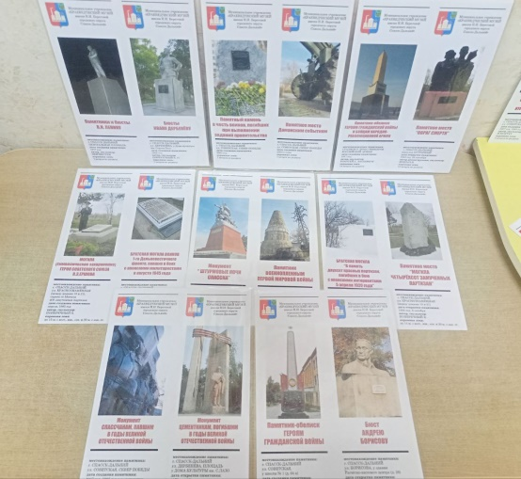
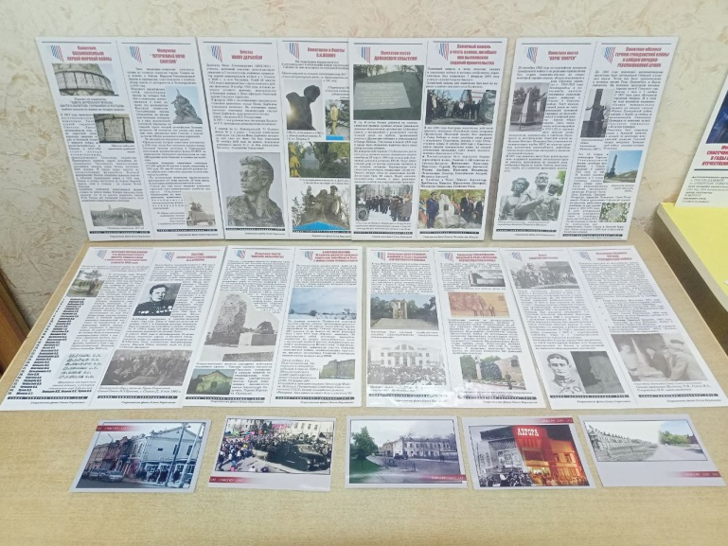
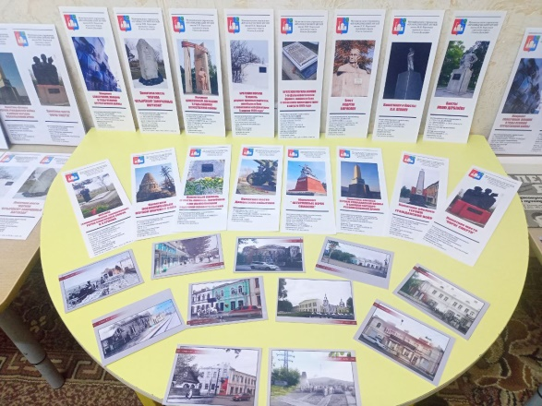
Организация выставки «История и памятные места города Спасск-Дальний»

Slide 8
Ожидаемый результат
У педагогов:
У педагогов повысился уровень профессиональных знаний в вопросах музейной педагогики;
Создана копилка методических материалов, разработана система работы с детьми в пространстве музея, организована предметно – пространственная среда по краеведению;
У детей:
Дети имеют представления о музее, о его значении в жизни общества и правилах поведения, умеют выступать в роли экскурсовода;
У воспитанников сформированы знания о родном городе, об истории Приморского края, его растительном и животном мире, культуре и традициях.
У родителей:
Родители воспитанников активно участвуют в создании музейных экспозиций, в совместной с детьми познавательной и продуктивной деятельности.

Slide 9
«Родная земля – самое великолепное, что нам дано для жизни. Её мы должны возделывать, беречь и охранять всеми силами своего существа». К.Г. Паустовский

